Slide 1
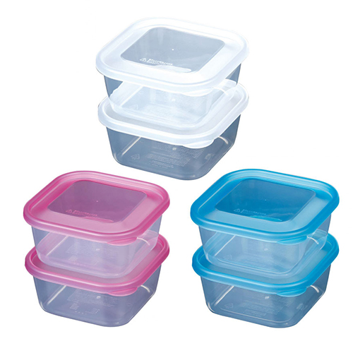
【提案書】
ホームパック 750ml 2個組
特徴
安心安全な国内生産な上、電子レンジにも対応している保存容器です。750mlタイプの2個組。カラーバリエーションはホワイト、ピンク、ブルーの3色展開から自由にお選びいただけます。
納期
納期スペース
仕様
素 材：ポリプロピレン
サイズ：14.4×14.4×6.5cm（包装形態：コート紙ラベル巻き）
生産国：日本製
備 考：ホワイト・ピンク・ブルー
最小ロット割れ不可
お見積
お見積りスペース

